Slide 1
第二章 逻辑代数基础

Slide 2
本章的组成
逻辑代数的基本概念
逻辑代数的公理、定理及规则
逻辑函数表达式的形式与转换
逻辑函数的化简

Slide 3
2.1 逻辑代数的基本概念
逻辑变量
逻辑运算
逻辑函数

Slide 4
逻辑变量
逻辑命题
  在陈述句中凡是可以判断“真”、“假”的句子称为“逻辑命题”
逻辑变量
  逻辑命题可以用变量来表示，这种变量称为“逻辑变量”
逻辑代数系统是一种二值代数系统
  任何逻辑变量的取值只有“1”或“0”两种，即表示“真”或“假”、“是”或“非”、“有”或“无”等两种对立的状态，不具有“量”的概念；
  在数字系统中表现为开关的接通与断开、晶体管的导通与截止、电压的高与低、信号的有与无等两种稳定的物理状态

Slide 5
逻辑变量
逻辑变量x、y、z具有如下关系
  自反性：x=x
  对称性：若x=y，则y=x
  传递性：若x=y，且y=z，则x=z

Slide 6
逻辑运算
三种基本逻辑运算
  “或”运算 OR
  “与”运算 AND
  “非”运算 NOT

Slide 7
逻辑运算之“或”运算 OR
亦称逻辑加、逻辑和，Logic Addition、Logic Sum
运算符号：＋ ∨
“或”逻辑：在数理逻辑中，当决定事件发生的各种条件中，只要有一个或一个以上条件成立，该事件便发生。
表示形式：F=A+B F=A∨B
真值表（truth table）
运算法则：0+0=0 0+1=1
1+0=1 1+1=1
真值表
A | B | F
0 | 0 | 0
0 | 1 | 1
1 | 0 | 1
1 | 1 | 1

Slide 8
A、B都断开，灯不亮。
A断开、B接通，灯亮。
A接通、B断开，灯亮。
A、B都接通，灯亮。
两个开关只要有一个接通，灯就会亮。逻辑表达式为：
Ｙ＝Ａ+Ｂ

Slide 9
逻辑运算之“与”运算 AND
亦称逻辑乘、逻辑积，Logic Multiplication、Logic Product
运算符号：· ∧
“与”逻辑：在数理逻辑中，当决定事件发生的各种条件中，只有全部条件同时具备时，该事件才发生。
表示形式：F=A·B F=A∧B
真值表（truth table）
运算法则：0·0=0 0·1=0
1·0=0 1·1=1
真值表
A | B | F
0 | 0 | 0
0 | 1 | 0
1 | 0 | 0
1 | 1 | 1

Slide 10
A、B都断开，灯不亮。
A断开、B接通，灯不亮。
A接通、B断开，灯不亮。
A、B都接通，灯亮。
两个开关必须同时接通，灯才亮。逻辑表达式为：
Ｙ＝ＡＢ

Slide 11
逻辑运算之“非”运算 NOT
亦称反运算、逻辑非，Inversion、Logic Negation
运算符号：
“非”逻辑：是逻辑代数所特有的一种形式。在数理逻辑中，事件的发生取决于条件的否定。
表示形式：F= A F= A
真值表（truth table）
运算法则：‾0 =1 ‾1 =0
真值表
A | F
0 | 1
1 | 0

Slide 12
A断开，灯亮。
A接通，灯灭。
功能表
真值表
Y=A

Slide 13
逻辑函数
定义：设有n个逻辑变量A₁,A₂,… …A_{n}，则
代表A₁,A₂,… …A_{n}构成的逻辑函数，
的值取决于A₁,A₂,… …A_{n}的取值。
特点
  逻辑变量和逻辑函数的取值只有“0”和“1”两种
  逻辑函数中各变量之间的运算关系只能是“与”、“或”、“非”三种基本逻辑运算
逻辑函数的相等
  设有两个逻辑函数：
  若对应与逻辑变量A₁,A₂,… …A_{n}的任何一组取值，F₁和F₂的值都相同，则称函数F₁和F₂相等，记作F₁=F₂
  如果F₁和F₂有相同的真值表，则F₁=F₂
  如果F₁=F₂，则它们的真值表一定相同

Slide 14
2.2 逻辑代数的公理、定理及规则
逻辑代数的公理和基本定理
逻辑代数的重要规则
复合逻辑

Slide 15
逻辑代数的公理和基本定理
公理系统
  公理1，交换律：A+B=B+A A·B=B·A
  公理2，结合律：(A+B)+C=A+(B+C) (A·B)·C=A·(B·C)
  公理3，分配律：A+(B·C)=(A+B)·(A+C)
  A·(B+C)=A·B+A·C
  公理4， 0-1律：A+0=A A·1=A
  A+1=1 A·0=0
  公理5，互补律：A +‾A=1 ‾A·A=0
  公理系统满足：
    一致性：公理系统内各条公理之间不应当出现矛盾
    独立性：公理系统内任何一条公理都不能由另一条公理来证明
    完备性：所有定理都可以由公理系统推导出来

Slide 16
逻辑代数的公理和基本定理
基本定理
  定理1：0+0=0 1+0=1 0+1=1 1+1=1
  0·0=0 1·0=0 0·1=0 1·1=1
  证明： A=0,1 代入公理4
  推论：‾1=0 ‾0=1
  证明： A=0,1 代入公理5
公理系统
  公理1，交换律：A+B=B+A A·B=B·A
  公理2，结合律：(A+B)+C= A+(B+C) (A·B) ·C= A·(B·C)
  公理3，分配律：A+(B·C)=(A+B)·(A+C) A·(B+C)=A·B+A·C
  公理4， 0-1律： A+0=A A·1=A A+1=1 A·0=0
  公理5，互补律：A+A=1 A·A=0

Slide 17
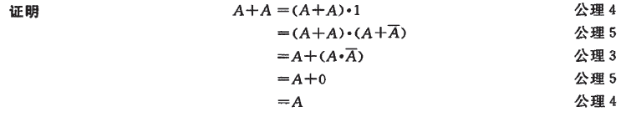
  定理2，重迭律： A+A=A A·A=A
公理系统
  公理1，交换律：A+B=B+A A·B=B·A
  公理2，结合律：(A+B)+C= A+(B+C) (A·B) ·C= A·(B·C)
  公理3，分配律：A+(B·C)=(A+B)·(A+C) A·(B+C)=A·B+A·C
  公理4， 0-1律： A+0=A A·1=A A+1=1 A·0=0
  公理5，互补律：A+A=1 A·A=0

Slide 18
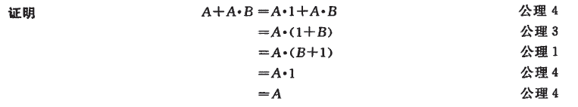
  定理3，吸收律：A+A·B=A A·(A+B)=A
公理系统
  公理1，交换律：A+B=B+A A·B=B·A
  公理2，结合律：(A+B)+C= A+(B+C) (A·B) ·C= A·(B·C)
  公理3，分配律：A+(B·C)=(A+B)·(A+C) A·(B+C)=A·B+A·C
  公理4， 0-1律： A+0=A A·1=A A+1=1 A·0=0
  公理5，互补律：A+A=1 A·A=0

Slide 19
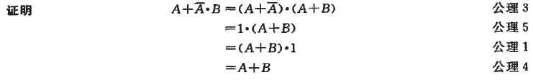
  定理4，广义吸收律： A+A·B=A+B A·(A+B)=A·B
公理系统
  公理1，交换律：A+B=B+A A·B=B·A
  公理2，结合律：(A+B)+C= A+(B+C) (A·B) ·C= A·(B·C)
  公理3，分配律：A+(B·C)=(A+B)·(A+C) A·(B+C)=A·B+A·C
  公理4， 0-1律： A+0=A A·1=A A+1=1 A·0=0
  公理5，互补律：A+A=1 A·A=0

Slide 20
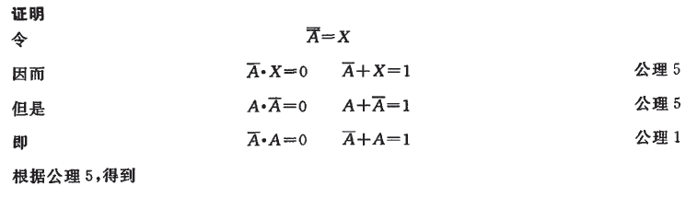


  定理5，对合律：A=A
公理系统
  公理1，交换律：A+B=B+A A·B=B·A
  公理2，结合律：(A+B)+C= A+(B+C) (A·B) ·C= A·(B·C)
  公理3，分配律：A+(B·C)=(A+B)·(A+C) A·(B+C)=A·B+A·C
  公理4， 0-1律： A+0=A A·1=A A+1=1 A·0=0
  公理5，互补律：A+A=1 A·A=0

Slide 21
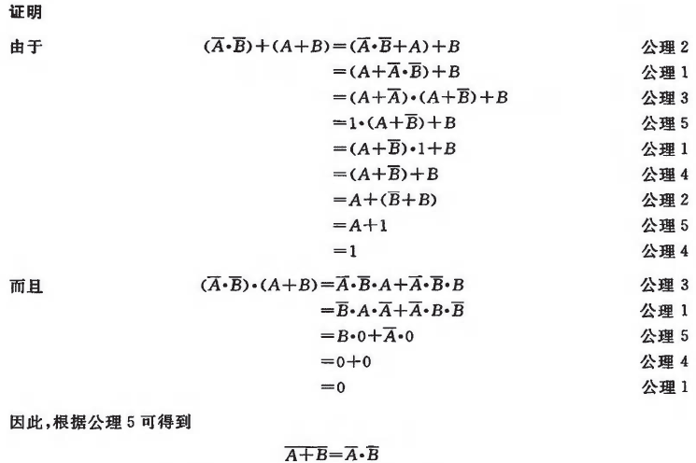
公理系统
  公理1，交换律：A+B=B+A A·B=B·A
  公理2，结合律：(A+B)+C= A+(B+C) (A·B) ·C= A·(B·C)
  公理3，分配律：A+(B·C)=(A+B)·(A+C) A·(B+C)=A·B+A·C
  公理4， 0-1律： A+0=A A·1=A A+1=1 A·0=0
  公理5，互补律：A+A=1 A·A=0
  定理6，狄·摩根定理：A+B=A·B A·B=A+B

Slide 22

  定理7,相邻律：A·B+A·B=A (A+B)·(A+B)=A
公理系统
  公理1，交换律：A+B=B+A A·B=B·A
  公理2，结合律：(A+B)+C= A+(B+C) (A·B) ·C= A·(B·C)
  公理3，分配律：A+(B·C)=(A+B)·(A+C) A·(B+C)=A·B+A·C
  公理4， 0-1律： A+0=A A·1=A A+1=1 A·0=0
  公理5，互补律：A+A=1 A·A=0

Slide 23
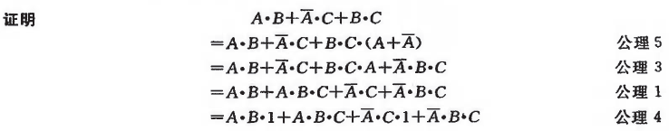

  定理8，包含律，多余项定理：
  A·B+ A·C+B·C= A·B+ A·C
  (A+B)·(A+C)·(B+C)=(A+B)·(A+C)
公理系统
  公理1，交换律：A+B=B+A A·B=B·A
  公理2，结合律：(A+B)+C= A+(B+C) (A·B) ·C= A·(B·C)
  公理3，分配律：A+(B·C)=(A+B)·(A+C) A·(B+C)=A·B+A·C
  公理4， 0-1律： A+0=A A·1=A A+1=1 A·0=0
  公理5，互补律：A+A=1 A·A=0

Slide 25
逻辑代数的重要规则
代入规则
  任何一个含有变量A的等式，如果将所有出现A的位置都代之以同一个逻辑函数F，则等式仍然成立。
例如，已知等式 ，用函数Y=AC代替等式中的A，根据代入规则，等式仍然成立，即有：

Slide 26
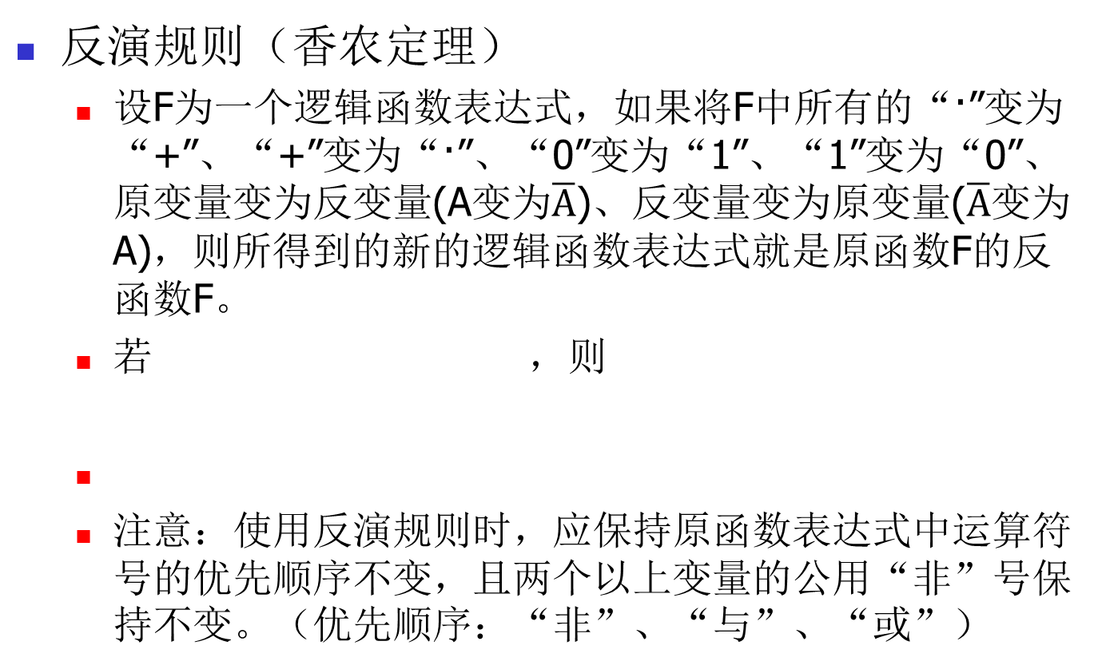
逻辑代数的重要规则
反演规则（香农定理）
  设F为一个逻辑函数表达式，如果将F中所有的“·”变为“+”、“+”变为“·”、“0”变为“1”、“1”变为“0”、原变量变为反变量(A变为$\overline{A}$)、反变量变为原变量($\overline{A}$变为A)，则所得到的新的逻辑函数表达式就是原函数F的反函数F。
  若 ，则
  注意：使用反演规则时，应保持原函数表达式中运算符号的优先顺序不变，且两个以上变量的公用“非”号保持不变。（优先顺序：“非”、“与”、“或”）

Slide 28
逻辑代数的重要规则
对偶规则
  对偶式：设F为一个逻辑函数表达式，如果将F中所有的“·”变为“+”、“+”变为“·”、“0”变为“1”、“1”变为“0”，而逻辑变量保持不变，则所得到的新的逻辑函数表达式称为函数F的对偶式，记作F’。（必须保持原函数的运算顺序不变）
    若 ，则
    F和F’互为对偶式，即(F’)’=F
  对偶规则：若两个逻辑函数表达式F和G相等，则它们的对偶式F’和G’也相等。
    若F=G，则F’=G’

Slide 30
复合逻辑
与非逻辑(NAND)：“与”和“非”的复合逻辑
  表达式形式：
  功能：只当所有变量的取值全为1时，F=0，否则，F=1。
或非逻辑(NOR)：“或”和“非”的复合逻辑
  表达式形式：
  功能：只当所有变量的取值全为0时，F=1，否则，F=0。
与或非逻辑： “与”、“或”和“非”的复合逻辑
  表达式形式：

Slide 31
复合逻辑
异或逻辑(XOR)
  表达式形式：
  功能：当两个变量的取值相异时，F=1，否则，F=0。
  当多个(≥3个)变量时，当有奇数个变量取值为1时，F=1，否则，F=0。
  奇偶律：
  求补律：
同或逻辑(XNOR)
  表达式形式：F=A⊙B
  功能：当两个变量的取值相同时，F=1，否则，F=0。
  奇偶律： A⊙A=1 A⊙1=A
  求补律： A⊙A=0 A⊙0=A

Slide 32
复合逻辑
异或逻辑与同或逻辑的关系
  对于二变量有如下关系：
  A⊙B A⊙B
  对于多变量(≥3个)有如下关系：
    偶数个变量时具有互补关系
    如： A⊙B⊙C⊙D
    奇数个变量时具有相等关系
    如： A⊙B⊙C

Slide 33
2.3 逻辑函数表达式的形式与转换
逻辑函数的表示法
逻辑函数表达式的基本形式
逻辑函数表达式的标准形式
逻辑函数表达式的转换

Slide 34
逻辑函数的表示法
逻辑表达式
真值表
卡诺图

Slide 35
逻辑表达式
逻辑表达式是由逻辑变量、常量和运算符所构成的式子
书写时可简化
  “非”运算可不加括号
  “与”运算符常可省略
  如果有括号，则可按先“非”后“与”再“或”的规则省去括号，如：

Slide 36
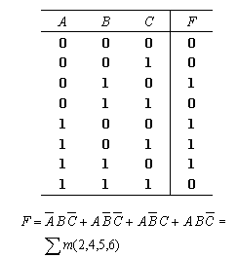
真值表
对一函数求出所有输入变量取值下的函数值，并用表格形式记录下来，这种表格称为真值表，亦称全值表。
真值表由两部分组成
  左边一栏列出变量的所有取值组合，n个逻辑变量则有2^{n}种可能的取值组合
  右边一栏为相应变量取值组合下的逻辑函数值

Slide 37
卡诺图
是由表示逻辑变量的所有可能组合的小方格所构成的一幅或多幅方格子平面图。将在第四节中详述。
AB CD | 00 | 01 | 11 | 10
00 | m₀ | m₄ | m₁₂ | m₈
01 | m₁ | m₅ | m₁₃ | m₉
11 | m₃ | m₇ | m₁₅ | m₁₁
10 | m₂ | m₆ | m₁₄ | m₁₀

Slide 38
逻辑函数表达式的基本形式
一个逻辑命题可以用多种形式的逻辑函数来描述，每一种函数式对应着一种逻辑电路。
逻辑函数表达式种最基本的两种形式是“与或”式和“或与”式
  “与或”式(Sum of Product)：即“积之和”表达式，是指一个函数表达式中包含着若干个“积”项，每个“积”项中可以有一个或多个以原变量或反变量形式出现的字母，所有这些“积”项的“和”就表示了一个函数。
  “或与”式(Product of Sum)：即“和之积”表达式，是指一个函数表达式中包含着若干个“和”项，每个“和”项中有若干个以原变量或反变量形式出现的字母，所有这些“和”项的“积”就表示了一个函数。

Slide 39
逻辑函数表达式的基本形式
其它形式的表达式：

Slide 40
逻辑函数表达式的标准形式
最小项表达式
最大项表达式
两种标准形式的关系

Slide 41
最小项表达式
最小项(Minterm)：一个具有n个变量的函数的“积”项如果包含全部的n个变量，每个变量都以原变量或反变量形式出现，且仅出现一次，则这个“积”项称为n个变量的最小项。
最小项表达式：由最小项之和所构成的函数表达式，亦称标准“积之和”表达式、标准与或式、逻辑函数的第一范式。
表示形式
  最小项通常用m_{i}表示
    下标i的确定规则：变量按一定次序排列，如果积项中的变量以原变量出现，则记以1；变量以反变量出现，则记以0。这样构成的二进制数称为转换码，其所对应的十进制数就是该最小项m_{i}的下标i的值。
  最小项表达式的表示形式
  F(A,B,C)=ABC+ABC+ABC+ABC=m₂+m₃+m₆+m₇=∑m(2,3,6,7)

Slide 42
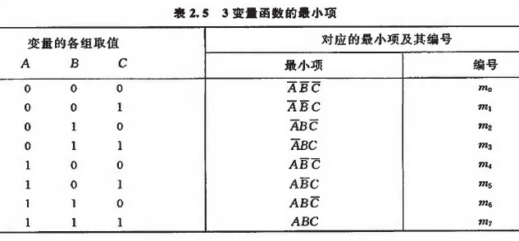
  F(A,B,C)=ABC+ABC+ABC+ABC=m₂+m₃+m₆+m₇=∑m(2,3,6,7)

Slide 43
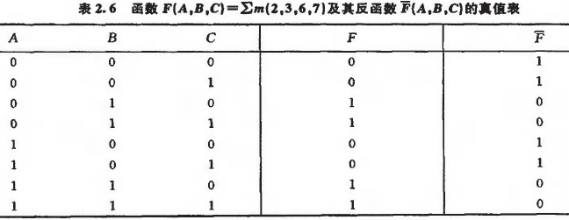

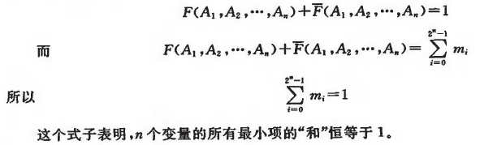

Slide 44
最小项表达式
最小项性质
  任意一个最小项只有一组与之相对应的变量组合取值使其值为1。
  n个变量的全体最小项共有2^{n}个，而且它们之和为1，记为：
  任意两个最小项m_{i}和m_{j}(i≠j)之积为0，记为：
  m_{i}·m_{j}=0 (i ≠j)
  n变量的最小项有n个相邻项(相邻项：两个最小项间只有一个变量不同)

Slide 45
最大项表达式
最大项(Maxterm)：一个具有n个变量的函数的“和”项如果包含全部的n个变量，每个变量都以原变量或反变量形式出现，且仅出现一次，则这个“和”项称为n个变量的最大项。
最大项表达式：由最大项之积所构成的函数表达式，亦称标准“和之积”表达式、标准或与式、逻辑函数的第二范式。
表示形式
  最大项通常用M_{i}表示
    下标i的确定规则：变量按一定次序排列，如果和项中的变量以原变量出现，则记以0；变量以反变量出现，则记以1。这样构成的二进制数的转换码所对应的十进制数就是该最大项M_{i}的下标i的值。
  最大项表达式的表示形式
  F(A,B,C)=(A+B+C)(A+B+C)(A+B+C)(A+B+C)
  =M₀M₁M₄M₅
  =∏M(0,1,4,5)

Slide 46
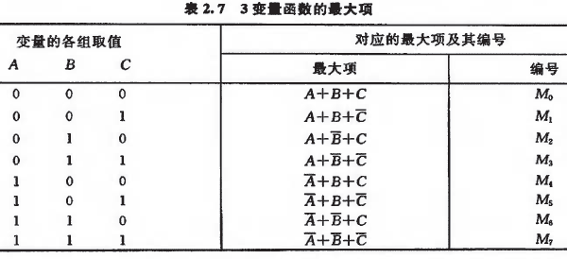


Slide 47
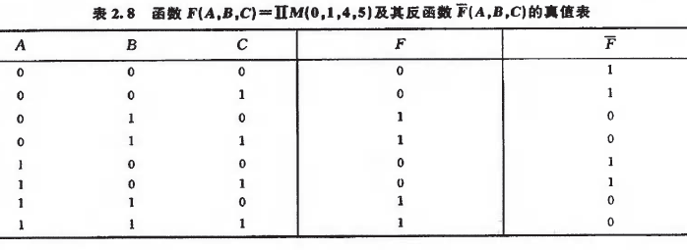

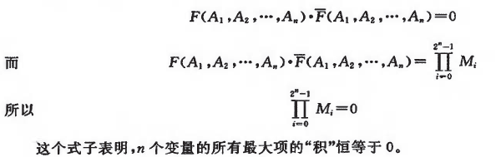

Slide 48
最大项表达式
最大项性质
  每个最大项只有一组输入变量组合取值使其值为0。
  n个变量的全部最大项共有2^{n}个，而且它们之积为0，记为：
  任意两个最大项M_{i}和M_{j}(i≠j)之和为1，记为：
  M_{i}+M_{j}=1 (i ≠j)
  n变量的最大项有n个邻项

Slide 49
两种标准形式的关系
最小项和最大项是互补的关系：
  M_{i}=m_{i} M_{i}=m_{i}
  M_{i}+m_{i}=1 M_{i}·m_{i}=0
任一逻辑函数，都可以表示成“最小项之和”及“最大项之积”形式
  方法：逻辑函数的一种标准形式转换成另一种标准形式时，互换∑和∏符号，并在符号后列出原函数中缺少的那些数字

Slide 50
逻辑函数表达式的转换
代数转换法
真值表转换法

Slide 51


代数转换法
用代数转换法将逻辑函数表达式转换成“最小项之和”形式
  第一步，将函数表达式转换成一般“与-或”表达式
  第二步，将函数表达式中的非最小项的“与”项都扩展成最小项

Slide 52
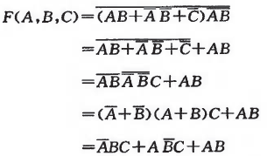



Slide 53

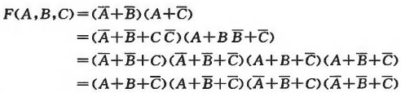

代数转换法
公理系统
  公理1，交换律：A+B=B+A A·B=B·A
  公理2，结合律：(A+B)+C= A+(B+C) (A·B) ·C= A·(B·C)
  公理3，分配律：A+(B·C)=(A+B)·(A+C) A·(B+C)=A·B+A·C
  公理4， 0-1律： A+0=A A·1=A A+1=1 A·0=0
  公理5，互补律：A+A=1 A·A=0
用代数转换法将逻辑函数表达式转换成“最大项之积”形式
  第一步，将函数表达式转换成一般“或-与”表达式
  第二步，将函数表达式中的非最大项的“或”项都扩展成最大项

Slide 54
真值表转换法
化为“最小项之和”形式
  假如在函数F的真值表中有n组变量的取值使函数F的值为1，那么函数F的“最小项之和”形式由这n组变量取值对应的n个最小项组成
化为“最大项之积”形式
  假如在函数F的真值表中有n组变量的取值使函数F的值为0，那么函数F的“最大项之积”形式由这n组变量取值对应的n个最大项组成

Slide 55
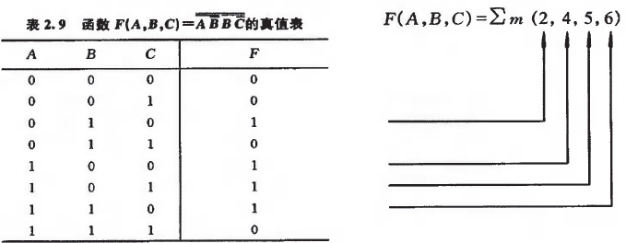
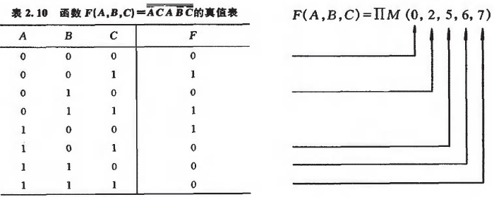

Slide 56
2.4 逻辑函数的化简
化简的目的
  就是寻求一种最佳等效函数式，以便在用集成电路去实现此函数时，能获得运算速度快、可靠性高的电路，并且是所用集成电路块数最少、输入端数最少的电路。
化简的方法主要有
  代数法
    运用逻辑代数的基本公式和法则对函数式进行代数变换，消去多余项以获得最简函数式的方法，也称公式化简法。
  图解法——卡诺图化简法
    把真值表按坐标架的形式加以变换，将相应的n个变量(具有2^{n}个最小项)的逻辑函数连同它的系数一起列成一个表，这个表称为卡诺图。
  列表法

Slide 57
代数化简法
“与或”表达式的化简
“或与”表达式的化简

Slide 58


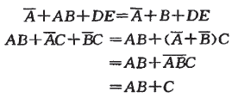

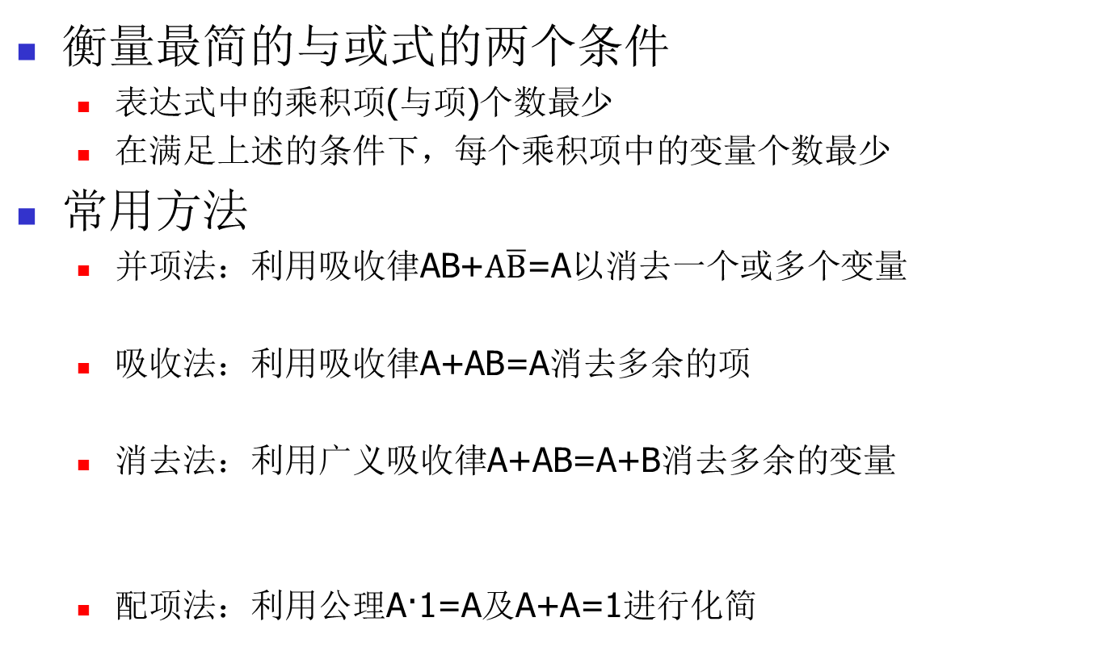
“与或”表达式的化简
衡量最简的与或式的两个条件
  表达式中的乘积项(与项)个数最少
  在满足上述的条件下，每个乘积项中的变量个数最少
常用方法
  并项法：利用吸收律AB+A$\overline{B}$=A以消去一个或多个变量
  吸收法：利用吸收律A+AB=A消去多余的项
  消去法：利用广义吸收律A+AB=A+B消去多余的变量
  配项法：利用公理A·1=A及A+A=1进行化简

Slide 59
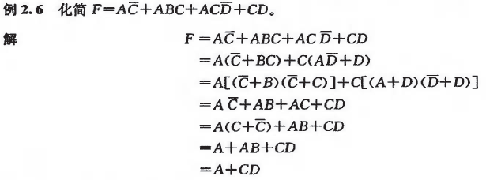
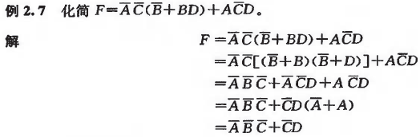

Slide 60
“或与”表达式的化简
衡量最简的或与式的两个条件
  表达式中的或项个数最少
  在满足上述的条件下，每个或项中的变量个数最少
常用方法
  直接化简法
    直接用定理、公式进行化简
  二次对偶法
    若原函数F是“或与”表达式，则它的对偶式F’必然是“与或”表达式，对F’使用公式等进行化简，化简后再求F’的对偶式(F’)’，即得F的最简“或与”表达式

Slide 61


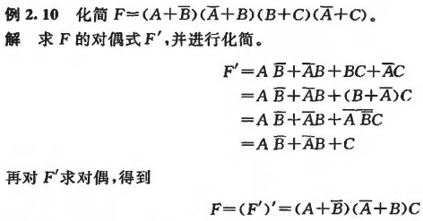

Slide 62
卡诺图化简法
卡诺图的构成
逻辑函数在卡诺图上的表示
卡诺图上最小项的合并
用卡诺图化简逻辑函数

Slide 63
卡诺图的构成
卡诺图是真值表的二维形式。
卡诺图的单元格采用以下的排列方式：相邻单元格的真值表输入只有一位不同。
A B | 0 | 1
0 | m₀ | m₂
1 | m₁ | m₃
A B | 0 | 1
0 | AB | AB
1 | AB | AB
B
B
A
A
A
A
二变量

Slide 64
卡诺图的构成
AB CD | 00 | 01 | 11 | 10
00 | m₀ | m₄ | m₁₂ | m₈
01 | m₁ | m₅ | m₁₃ | m₉
11 | m₃ | m₇ | m₁₅ | m₁₁
10 | m₂ | m₆ | m₁₄ | m₁₀
AB C | 00 | 01 | 11 | 10
0 | m₀ | m₂ | m₆ | m₄
1 | m₁ | m₃ | m₇ | m₅
三变量
四变量

Slide 65
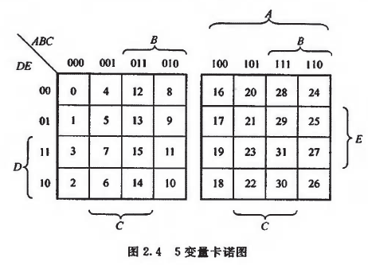

Slide 66
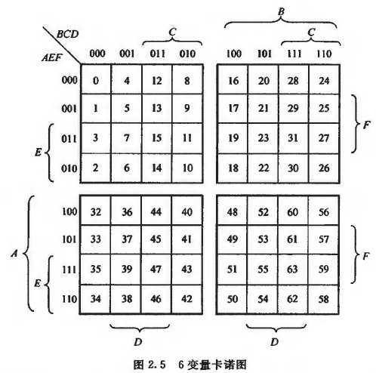

Slide 67
卡诺图的构成
构成的特点
  n变量的卡诺图包含有2^{n}个小方块，每个小方格对应真值表中的一行。
  整个卡诺图总是被每个变量分成两半：原变量和反变量各占一半。任一变量的原变量和反变量所占区域，总是被其它变量分成两半。
  在垂直方向、水平方向上相邻的小方格所对应的最小项，仅有一个变量状态不同。
  除掉某个小方格外的整个卡诺图区域对应一个最大项，该最大项的下标值就是被除掉的小方格中最小项的下标值。

Slide 68
卡诺图的构成
方格的相邻
  几何相邻：在同一幅卡诺图中，有一条公共边界的方格。
  相重相邻：在相邻的两幅卡诺图中，处于相同位置的两个方格。
  在n变量的卡诺图中，每个方格(最小项)有n个相邻方格(相邻最小项)。

Slide 69
逻辑函数在卡诺图上的表示
若逻辑函数是“最小项之和”形式，则在卡诺图中与所有最小项对应的小方格填“1”，其余的填“0”。
若逻辑函数是“与或”表达式，可先将函数展开成“最小项之和”形式。（或者将各与项分别表示在卡诺图上，然后叠加起来）
若逻辑函数是“最大项之积”形式，则式中最大项下标值对应的方格填“0”，其余的填“1”。

Slide 70
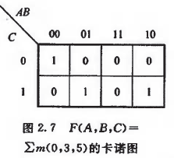
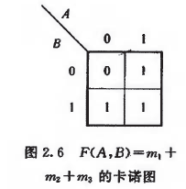
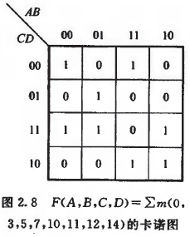

Slide 71
卡诺图上最小项的合并
相邻最小项(相邻方格)可以合并成一个较大的区域。
卡诺圈：表示相邻小方格合并结果的圈。
  以“1”卡诺圈为例：
    卡诺圈中的“1”方格数必须是2^{m}个，m≤n，n为变量总数。
    2^{m}个“1”方格必须排列成方阵或矩阵。(四个角的小方格作为方阵的特例)
    2^{m}个“1”方格的方阵或矩阵必须是对称相邻的。
在n变量卡诺图中，2^{m}个标以“1”的相邻方格都可以合并，即卡诺圈中的最小项可并成一项，并且消去m个变量。

Slide 72
用卡诺图化简逻辑函数
用卡诺图将逻辑函数化简为最简“与或”式
  第一步，将真值表或原始函数移植到卡诺图
  第二步，对卡诺图中的1方格画卡诺圈
    在满足合并条件下，卡诺圈应尽可能大→→使得“与”项中变量个数最少
    在覆盖所有1方格的前提下，卡诺圈的个数应尽可能少→→使得“与”项的数目最少
    每个1方格为满足上述两条的需要可被多个卡诺圈包含，但至少被一个卡诺圈包含
  第三步，将所有卡诺圈对应的“与”项相“或”，得到该逻辑函数的最简“与或”式

Slide 73
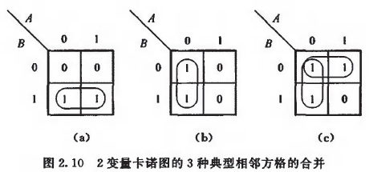
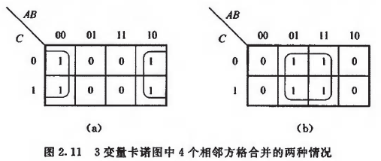

Slide 74
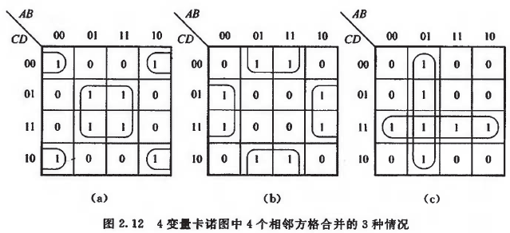

Slide 75
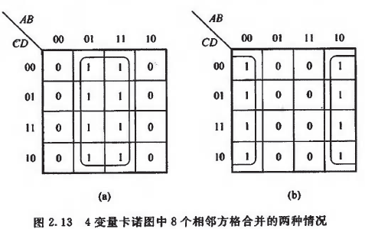

Slide 76

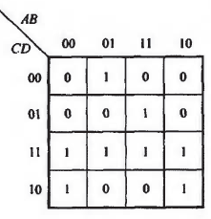
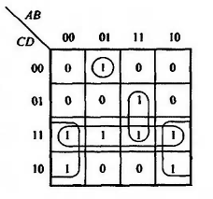
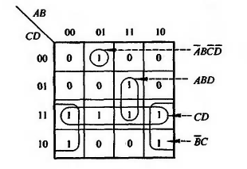

Slide 77

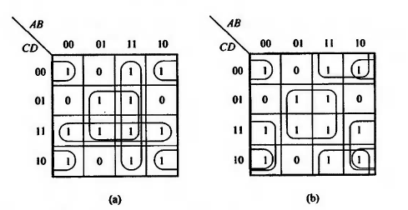


Slide 78
用卡诺图化简逻辑函数
用卡诺图将逻辑函数化简为最简“或与”式
  第一步，将逻辑函数用卡诺图表示
  第二步，对卡诺图中的0方格画卡诺圈
  第三步，将卡诺图上所有卡诺圈对应的“与”项相“或”，得到反函数的最简“与或”式
  第四步，对反函数求反，得原函数的最简“或与”式

Slide 79
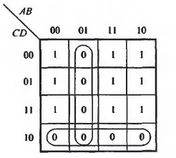

Slide 80
逻辑函数化简中有关问题的考虑
包含无关最小项的逻辑函数的化简
  无关最小项：不能决定函数值的最小项。这部分最小项与函数的取值无关，通常用符号“d ”或“x”或“Φ”表示无关最小项的函数值。
  由于无关最小项加到逻辑函数中并不影响函数的逻辑值，所以在化简时应充分利用这些无关最小项
多输出逻辑函数的化简

Slide 81
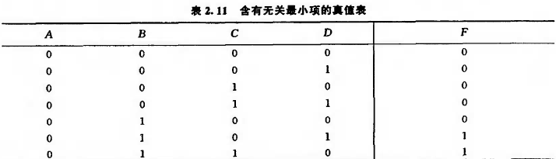
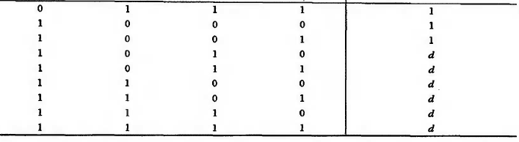
包含无关最小项的逻辑函数的化简
下表中A、B、C、D表示8421BCD码，F为输出。设计一个函数，当BCD码对应的十进制数大于或等于5时，输出为1，否则输出为0。而最后6种输入组合在实际应用中不出现。

Slide 82
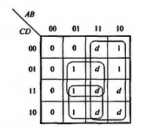
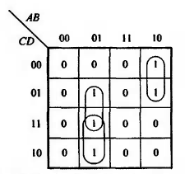
根据真值表得到逻辑函数表达式：
根据逻辑函数画出卡诺图：
包含无关项的卡诺图 不包含无关项的卡诺图

Slide 83


得到相应的函数
包含无关项下的函数
不包含无关项下的函数

Slide 84
例：判断一位十进制数是否为偶数。
A B C D
Y
A B C D
Y
说 明
0 0 0 0
1
1 0 0 0
1
0 0 0 1
0
1 0 0 1
0
0 0 1 0
1
1 0 1 0
×
不会出现
0 0 1 1
0
1 0 1 1
×
不会出现
0 1 0 0
1
1 1 0 0
×
不会出现
0 1 0 1
0
1 1 0 1
×
不会出现
0 1 1 0
1
1 1 1 0
×
不会出现
0 1 1 1
0
1 1 1 1
×
不会出现

Slide 85
不利用无关最小项的化简结果为：

Slide 86

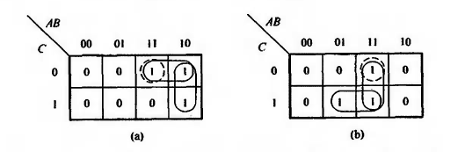
多输出逻辑函数的化简
多输出函数化简时，不仅仅要考虑单个函数的最简，而是以多个函数整体最简为目标。其化简的关键是要充分利用各函数间的共享部分，即将共享部分单独列出来。

Slide 87

如果把图中虚线部分单独列出来，则得到如下函数：
可以看到其中与相数少了，只有3项了。

Slide 88
本章小结
逻辑变量、逻辑运算、逻辑函数
逻辑代数的公理、定理和规则
逻辑函数的表示法
逻辑函数表达式的基本形式、标准形式及转换
代数法化简逻辑函数表达式
卡诺图法化简逻辑函数表达式

